Slide 1
INSTITUTO NACIONAL DE SOYAPANGO
MATERIA:
SISTEMA CONTABLE
DOCENTE:
PEDRO ARNOLDO AGUIRRE NATIVÍ
ALUMNAS:
CLAUDIA LORENA GONZÁLEZ FERNÁNDEZ
JENNIFER MICHELLE AYALA CANALES
ILEANA MARISOL SÁNCHEZ CRUZ
SECCIÓN:
3º-”D”

Slide 2
capital social, reserva razón y Denominación social.

Slide 3
CAPITAL SOCIAL
El capital social está representado por la suma del valor establecido en la escritura social por las aportaciones prometidas de los socios.

Slide 4
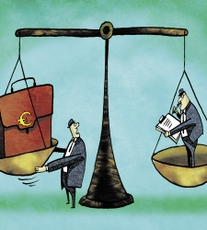
Toda sociedad podrá aumentar o disminuir su capital el aumento o
reducción requiere el consentimiento
de los socios dado en la forma correspondiente a la clase
de sociedad que se trate

Slide 5
El aumento podrá hacerse mediante la emisión de nuevas
acciones o bien por la elevación de las ya emitida

Slide 6
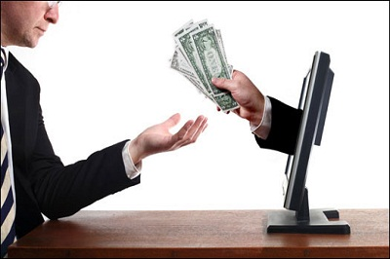
El pago de las aportaciones que debe hacerse por la suscripción de nuevas acciones:
1-en especie
2-por compensación
3- por capitalización

Slide 7
Disminución del capital
Deberá tomarse por la junta general de accionistas con iguales requisitos
que el acuerdo de aumento

Slide 8
LAS RESERVAS: Las reservas de una empresa son recursos propios que la empresa ha ido
acumulando a través de tres vías
fundamentales, que son las que determinan los tres tipos de
Reservas existentes:
a) Reservas procedentes de beneficios retenidos
b) Reservas procedentes de aportaciones de los accionistas o propietarios de la empresa
c) Reservas procedentes de revalorización de activos

Slide 9
Reservas procedentes de beneficios no repartidos
Reserva legal
Reservas especiales
Reservas para acciones de la sociedad dominante
Reservas para acciones propias
Reservas voluntarias y reservas estatutarias
Reserva por capital amortizado
Reservas provenientes de la actualización de balances
Reservas derivadas de aportaciones de los socios

Slide 10
RAZONES:
Se pueden calcular un conjunto de relaciones que tienen por objeto
mostrar la salud de la empresa
Razones de solvencia
Razón de liquidez
Razones de estabilidad

Slide 11
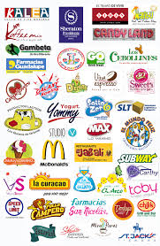
DENOMINACIONES SOCIALES:
Es el nombre bajo el que opera una sociedad mercantil .

Slide 12
GRACIAS!!!
DIOS TE BENDIGA…!!! ☺

